Slide 1

磁场系列
定向变速缩放圆 三个代表找临界

Slide 2
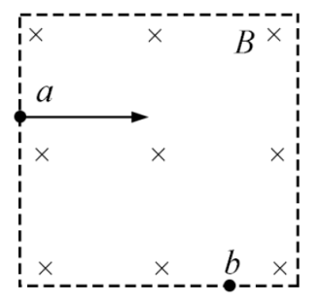

定向变速缩放圆 三个代表找临界
例.【2019·北京卷】如图所示，正方形区域内存在垂直纸面的匀强磁场。一带电粒子垂直磁场边界从a点射入，从b点射出。下列说法正确的是（ ）
A．粒子带正电
B．粒子在b点速率大于在a点速率
C．若仅减小磁感应强度，则粒子可能从b点右侧射出
D．若仅减小入射速率，则粒子在磁场中运动时间变短

Slide 3
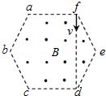
定向变速缩放圆 三个代表找临界
1.【2020·全国Ⅰ卷】如图所示，正六边形abcdef区域内有垂直于纸面的匀强磁场。一带正电的粒子从f点沿fd方向射入磁场区域，当速度大小为v_{b}时，从b点离开磁场，在磁场中运动的时间为t_{b}，当速度大小为v_{c}时，从c点离开磁场，在磁场中运动的时间为t_{c}，不计粒子重力。则（ ）
A．v_{b}：v_{c}＝1：2，t_{b}：t_{c}＝2：1 B．v_{b}：v_{c}＝2：2，t_{b}：t_{c}＝1：2
C．v_{b}：v_{c}＝2：1，t_{b}：t_{c}＝2：1 D．v_{b}：v_{c}＝1：2，t_{b}：t_{c}＝1：2

Slide 4
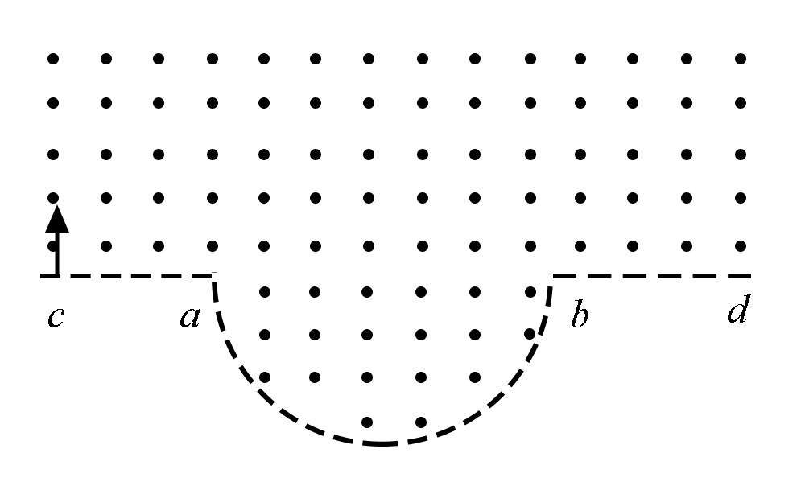
定向变速缩放圆 三个代表找临界
2.【2020·全国Ⅰ卷】一匀强磁场的磁感应强度大小为B，方向垂直于纸面向外，其边界如图中虚线所示， 为半圆，ac、bd与直径ab共线，ac间的距离等于半圆的半径。一束质量为m、电荷量为q（q>0）的粒子，在纸面内从c点垂直于ac射入磁场，这些粒子具有各种速率。不计粒子之间的相互作用。在磁场中运动时间最长的粒子，其运动时间为（ ）
A． B． C． D．

